Slide 1


PHÒNG GIÁO DỤC VÀ ĐÀO TẠO QUẬN LONG BIÊN
TRƯỜNG MẦM MON LONG BIÊN
LỚP C2
Giáo viên : TRẦN THỊ HUYỀN

Slide 2
Đàm thoại – trích dẫn

Slide 3
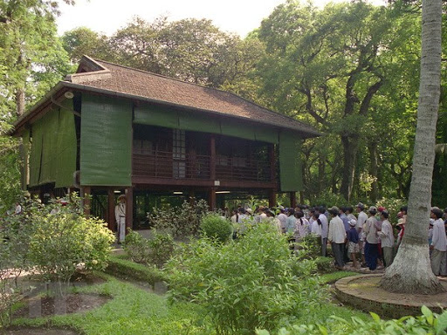
Nhà sàn xinh xắn thân thương
Đón chào các bé lên thăm Bác Hồ

Slide 4



Magical Boxes
Hộp quà kỳ diệu

Slide 5

CẢM ƠN CÁC CÔ ĐÃ ĐẾN LỚP
KÍNH CHÚC CÁC CÔ VUI KHỎE
CHÚC CÁC CON HỌC TỐT

